Slide 1

Технология реверс-инжиниринга Задание 5
Выполнили: Крецу Д.Р., ТКИ-341
Проверили:
Доцент, к.т.н. Сафронов Антон Игоревич
Профессор, д.т.н. Сидоренко Валентина Геннадьевна

Slide 2
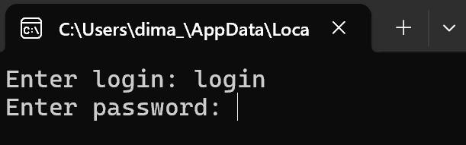
Открытие 6.exe

Slide 3

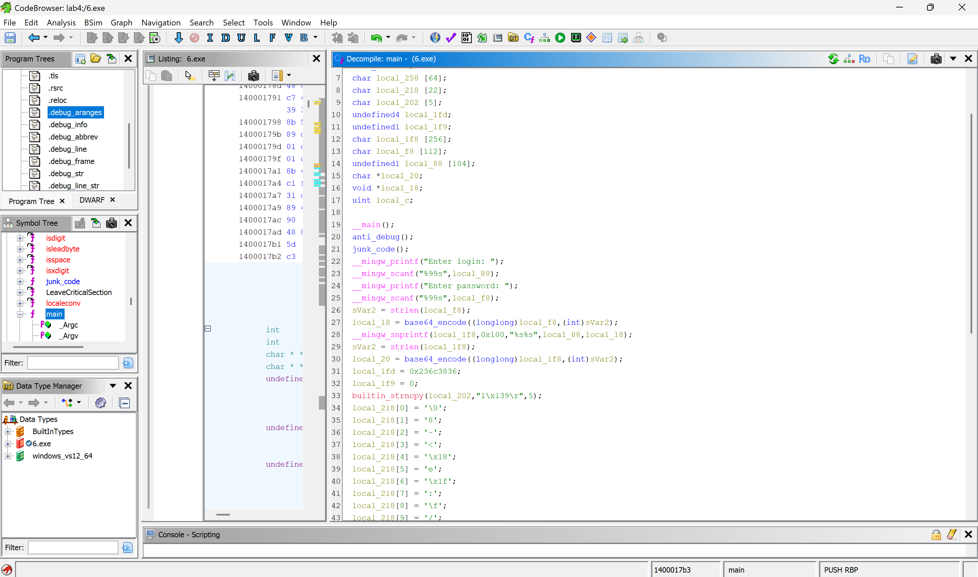
Анализ в Ghidra (main)

Slide 4
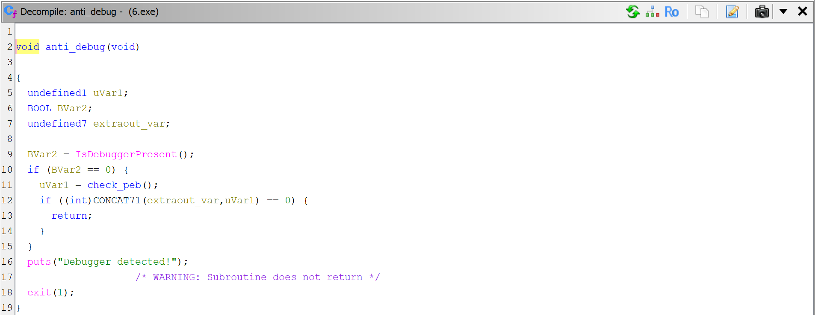
Функция антидебагера

Slide 5
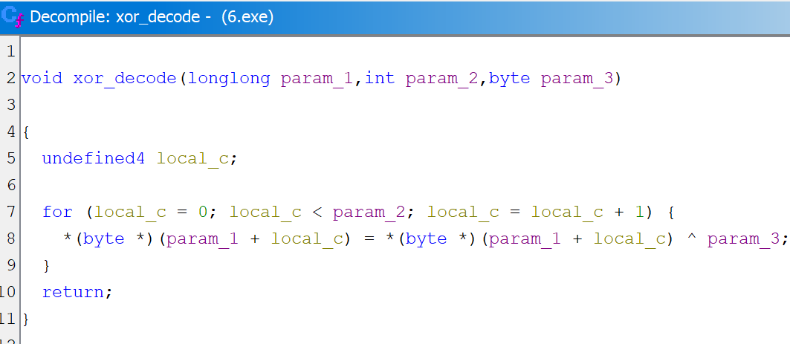
Функция Xor_decode
Зашифрованное представление: cm9vdFlXUmxiM0JoYzNNPQ== (эталонная строка base64)
rootYWRlb3Bhc3M= (строка после первого дешифрования)
Adeopass (строка после второго шифрования)

Slide 6
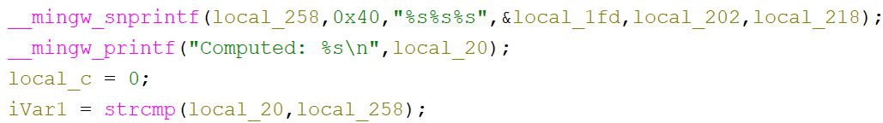
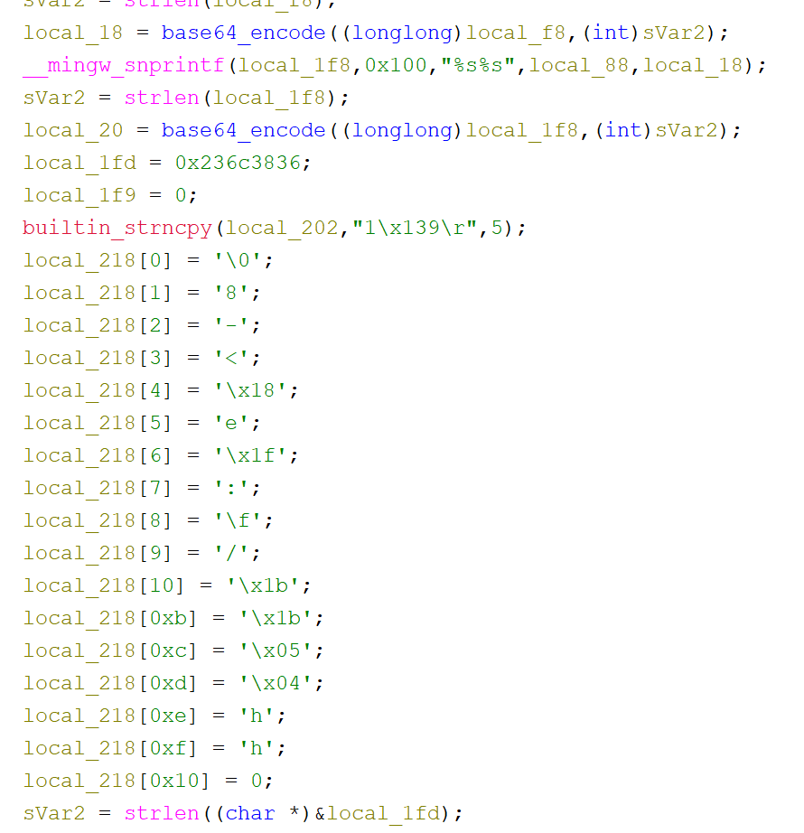
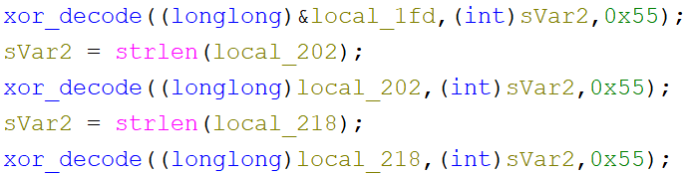

Анализ main
Метод шифрования: base64 (base64_encode)
Формат символов: xor 0x55
Эталонная строка: local_258 = local_1fd+202+218)

Slide 7
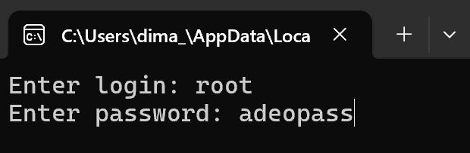
Финальный вид

Slide 8
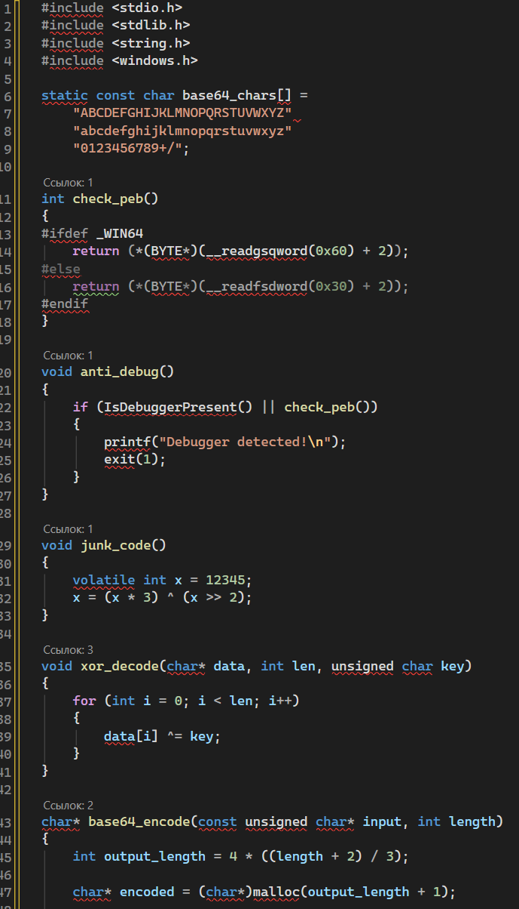
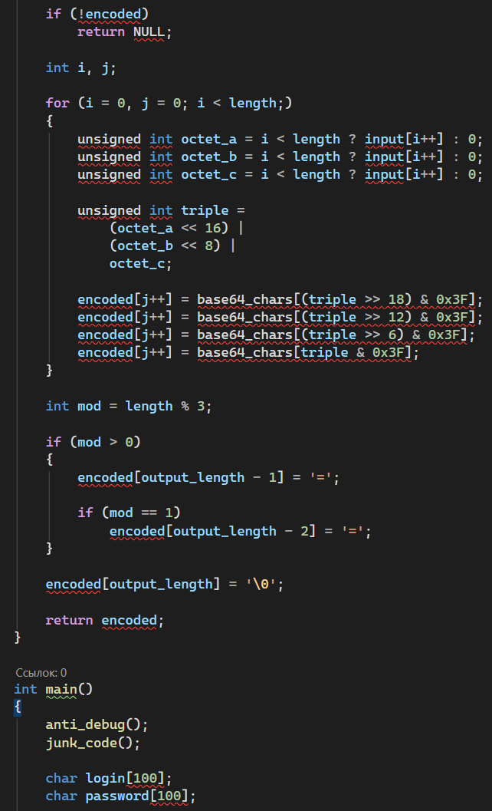
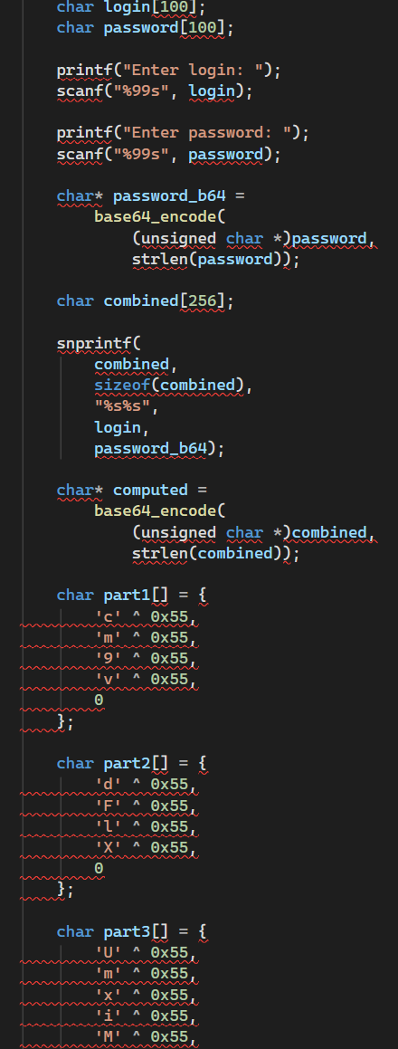
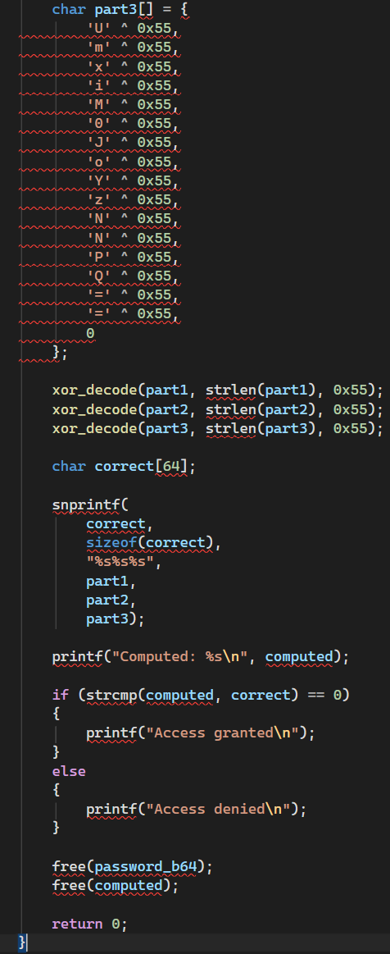
Реконструкция кода

